Slide 1
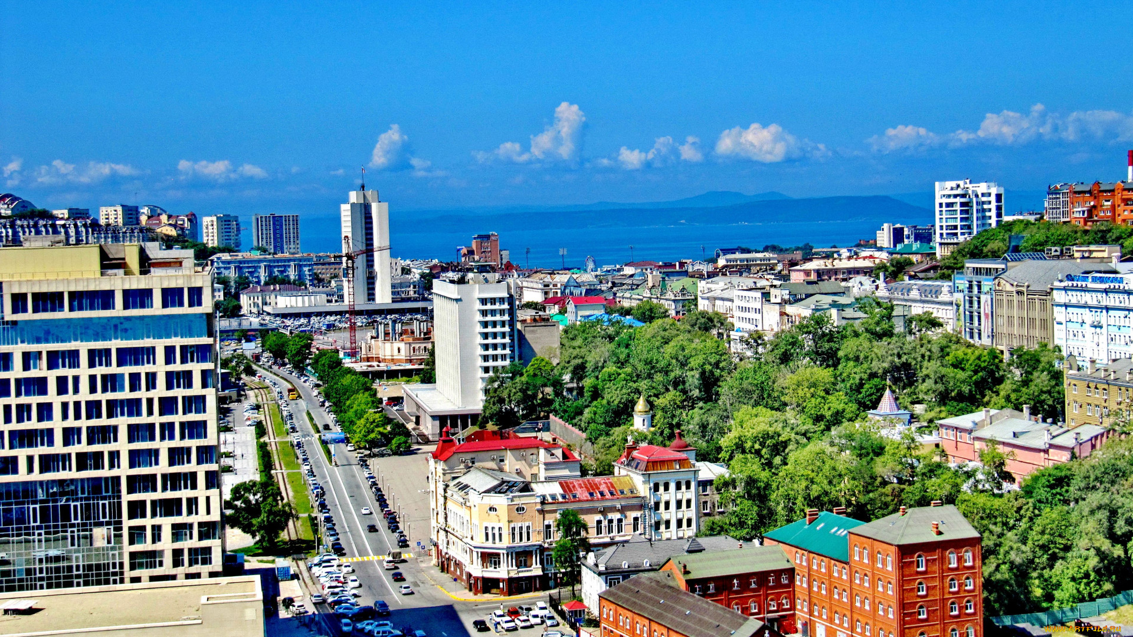
О формировании креативной экономики в Приморском крае
Докладывает: Карпова Наталья Евгеньевна, руководитель направления по сопровождению проектной деятельности АНО «Центр поддержки предпринимательства Приморского края»
Реализация в рамках инициативы «Придумано в России», утвержденной распоряжением Правительства Российской Федерации от 06.10.2021 №2816-р
Государственная программа «Экономическое развитие Приморского края» на 2020-2027 годы
Карпова Наталья
Руководитель проекта
2022 – 2030
Региональный проект
«Киберателье и креативные индустрии Приморья»

Slide 2
Развитие креативной экономики в Приморье - одна из перспективных точек экономического роста
Поиск новых перспективных инициатив
Стратегически важным и интересным проектом в этом направлении стала программа «Киберателье и креативные индустрии Приморья».
Формирование во Владивостоке инфраструктурного креативно-технологичного кластера – международного Евро-Азиатского центра притяжения технологий (eco-tech), представителей модной индустрии, создателей контента.
Запуск к 2025 году Uber-платформы, сервиса «Кибер-окно» и создание центров компетенций, определяющих лидерство в сфере модной индустрии.
Все это позволит увеличить долю креативных индустрий в ВРП, создать новые рабочие места и, в целом, содействовать выстраиванию типа экономики, основанном на капитализации интеллектуальной собственности во всех областях человеческой деятельности - научной, научно-технической, культурной и в целом творческой деятельности (ядром которой являются творческие/креативные индустрии)
.

Slide 3
Раскрытие потенциала креативной экономики Приморья, используя существующие ресурсы модной индустрии
Современная мода
Перспективный сегмент предпринимательства, где, среди других креативных индустрий больше привязки к материальному производству.
Динамичный сектор экономики, что в свою очередь, позволяет определить векторы ее трансформации на территории Дальнего Востока. Локализация производства, минимизация вреда для планеты, создание товаров под конкретного клиента с использованием цифровых технологий, изменение в культуре потребления современного покупателя, интеграция культур Азии и Востока, формируют уникальность рынка моды Приморского края.
По оценкам экспертов, только российский рынок одежды превышает триллион рублей, а международный – 2,5 триллиона долларов.
Приморский край стремится войти в число тех регионов мира, которые станут привлекательными для представителей модной индустрии и создателей контента

Slide 4
Приморье модная точка на карте России
По состоянию на 1 января 2021 года количество предприятий легкой промышленности в Приморском крае составляет 402 предприятия, из них 18 малых предприятий и 384 микро-предприятия (в основном швейные ателье).
Наиболее крупные из них ООО «Лесозаводский промкомбинат, пошив» численность работающих 46 человек и ОАО «Приморская швейная фирма «Восток» - 57 человек. Предприятия производят, в основном, изделия для государственных нужд, силовых структур и рабочую одежду для предприятий края.
во Владивостоке шесть лет подряд проходила Университетская неделя моды (Pacic University Style Week, Владивостокский государственный университет экономики и сервиса): объединение науки, бизнеса и образования на одной площадке для генерирования новых идей и подготовки высококвалифицированных кадров для экономики региона.

Slide 5
Собственные торговые марки и небольшие шоурумы открывают дизайнеры, готовые выходить на серьезные онлайн и офлайн рынки
Людмила Горанская, Евгения Арсеньева, Анастасия Шаклеина, Юля Лопхан, Воротникова Татьяна, Ольга Квачко, Аксенова, купальники Мила Коба, Наталья Лопаткина, Ирина Акулина, Татьяна Алиманова, Елена Фадеева, Татьяна Романенко, Наталья Зайцева (фабрика) Елена Демиденко, Ателье Тета, Алексей Сиворакша (фабрика), Вера Липатова /фабрика АНО ИМО, Наталья Цой, фабрика Джейн, Уссурийск Фабрика Все Яркие, Уссурийск, Фабрика Браво Владивосток, «Море» Николай Афонченко, Маша Ламзина, Света Груздова, Александр Варлако, Татьяна Нековаль, Светлана Ермоленко, Разуван Ирина, «Kai Kai”-Таня Румянцева, Sukkub-Евменьева Катя, Руслана Лях, “Blacterapy” Питерская Ольга, Стас Когай, Милана Пестерева «Наитие», Сирик Елена, Лаура Колес,Трикотаж: Тюрина Юля “Gala wool” ,“She” Украшения: Пархомчук Света «Present simple», Поленичко Ира, «Апрель», Хижняк Вадим, Маша Федорцова, Петренко Оля и другие

Slide 6
Важна эффективная система взаимодействия между создателями творческого продукта, производителями тканей и одежды, а также ритейлом и разработчиками технологий
Приморье учитывает актуальные задачи российской индустрии моды :
лучшие предприятия должны стать брендами и
лучшие бренды должны иметь условия для развития
В числе решений – создание в территориях, на предприятиях инженерно - конструкторских бюро (реализация креативных идеи дизайнеров), инженерно – продюсерских и консалтинговых центров.
Кто этого не будет делать, кто не будет работать с интеллектуальной собственностью, технологиями, не имеет шансов стать брендами, которые двинут рынок вперед.

Slide 7
Первые шаги формирования креативной экономики предполагает реализацию трех ключевых проектных линий
Системообразующий проект «Киберателье и креативные индустрии Приморья»
1
окна возможностей в реальной и виртуальной среде
технологии Digital и ИТ, R&D Лаборатории, Uber - платформа, технологии построения развивающих, обучающих сред, комьюнити, новейшие технологии в создании, производстве, распространении модного и креативного продукта). Проекты
технологии
поддерживающая проектная линия Креативное предпринимательство
поддерживающая проектная линия
Технологическое творчество детей 8 -18 лет
2
3
развитие креативности, креативного предпринимательства в модной индустрии и содействие в создании готовых продуктов с культурной ценностью. Проекты
конкурсы идей, проектов, изобретений на сайте – агрегаторе возможностей развития ТТ. Проекты
Одно окно поддержки креатива
Одно окно возможностей ТТ
5

Slide 8
В дальнейшем, развитие креативной экономики предполагает формирование мер поддержки по трём основным направлениям
Фокусы развития
Создание креативных кластеров
Реализация проекта «Киберателье»
Поддержка проектов в сфере креативной экономики
1
2
3
Переоборудование библиотек в коворкинг-пространства
Сервис единого окна
Принятие закона о поддержке отраслей креативной экономики
Владивостокский инфраструктурный центр
Создание свободных творческих пространств
Создание и запуск акселераторов бизнес-проектов
Организация международных выставок
Поддержка от Мой Бизнес (финансовая/налоговая/ имущественная)
Проведение дизайн-хакатонов
Организация профильных форумов и конференций
Кластеры будут располагаться в 5 МО Приморского края помимо Владивостока
Образовательные программы
Формирование сообщества
4

Slide 9
Вовлечение территорий
Прошу включить в Протокол
Главам муниципальных образований Приморского края:
- Проинформировать предпринимателей Приморского края о проекте «Киберателье и креативные индустрии Приморья» в срок до 15.01.2022
- Направить одного представителя в целях дальнейшего взаимодействия по проекту. В срок до 01.02.2022
Контактное лицо: руководитель проекта Наталья Карпова
руководитель направления по сопровождению проектной деятельности АНО «Центр поддержки предпринимательства Приморского края»
+79824810297

